Slide 1
25
ÅR
Til
Lykke
25
Tofarvede seminarer 2000-2025

Slide 2
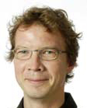
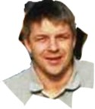
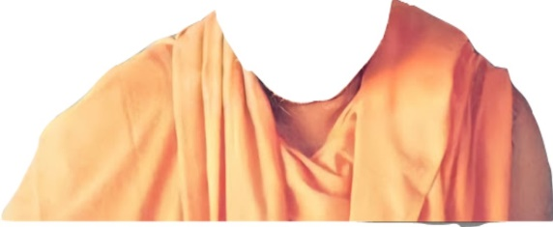
”Der var engang…”
Alle gode eventyr begynder med ”der var engang…”
KPK’s initiativtagere 2000
Guru Michael Lerche Nielsen
H. E. Simonsen holdt foredrag og viste mærker i luksuskvalitet.
Det var så flot, at vi så lysbillederne (!) to gange!

Slide 3
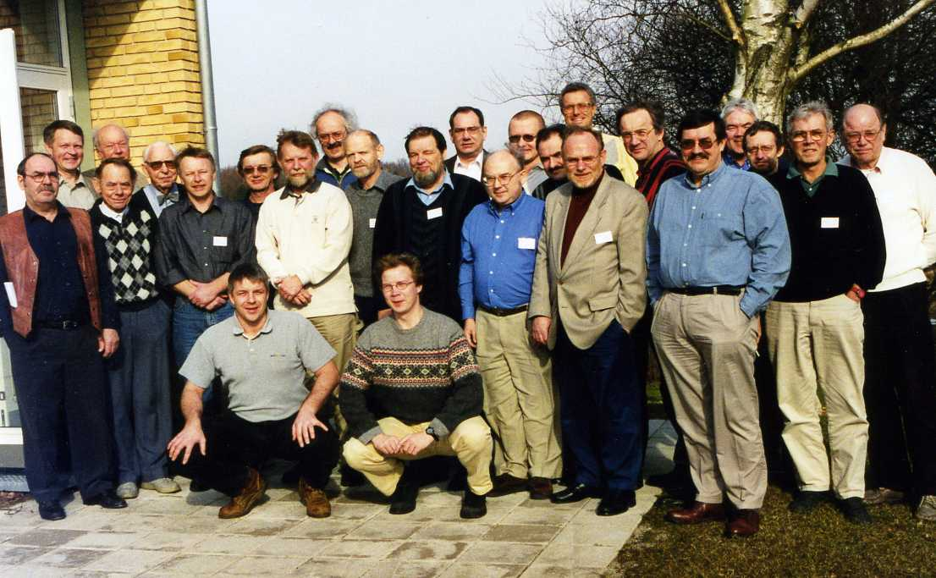
2000 Høvelte Kaserne

Slide 4
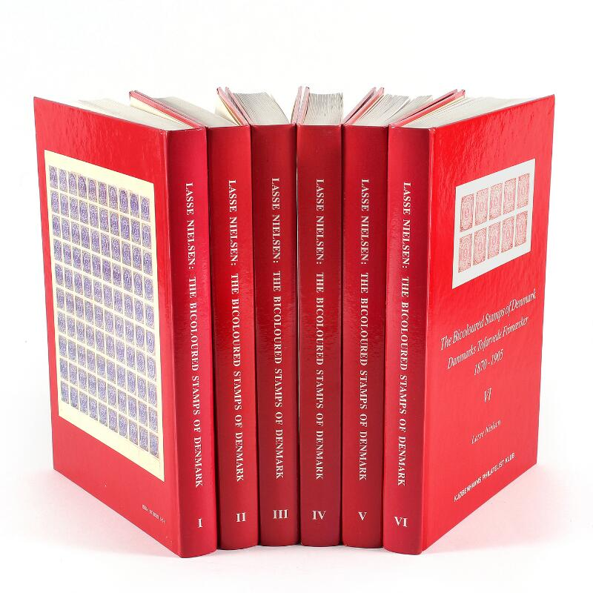
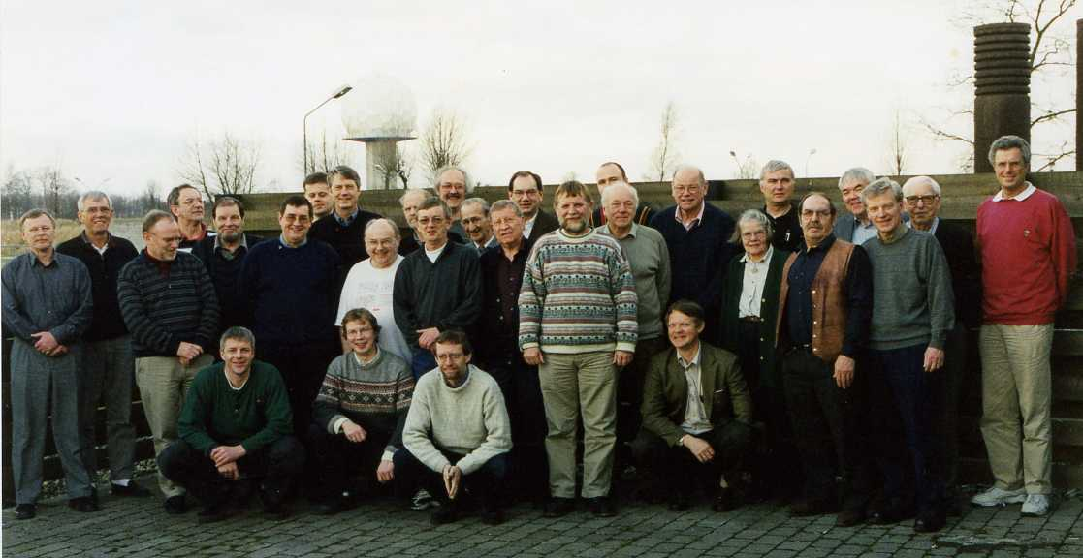
2001 Flyvestationen Skalstrup
Notes:
2001 Flyvestationen Skalstrup
Lasse Nielsen deltog og præsenterer sit fantastiske 6-binds bogværk om de tofarvede frimærker
Han sluttede med at sige: I morgen er det ikke up-to-date.

Slide 5
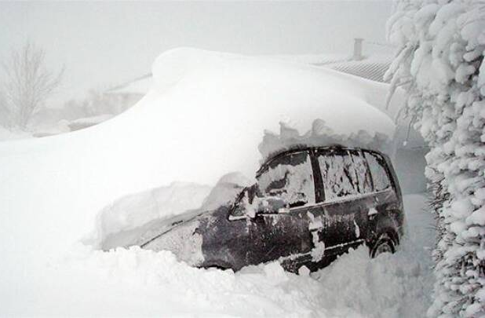
2003 Ask Højskole
Notes:
2003 Ask Højskole
Det hyggeligste seminar i dejlige intime omgivelser.
Overalt vimsede unge kineserpiger omkring.
Den første HEJ auktion ”Formidling a la Jessen”

Slide 6
2004 Båring Højskole
Der er en, der stadig er skæv
fra lørdag aften

Slide 7
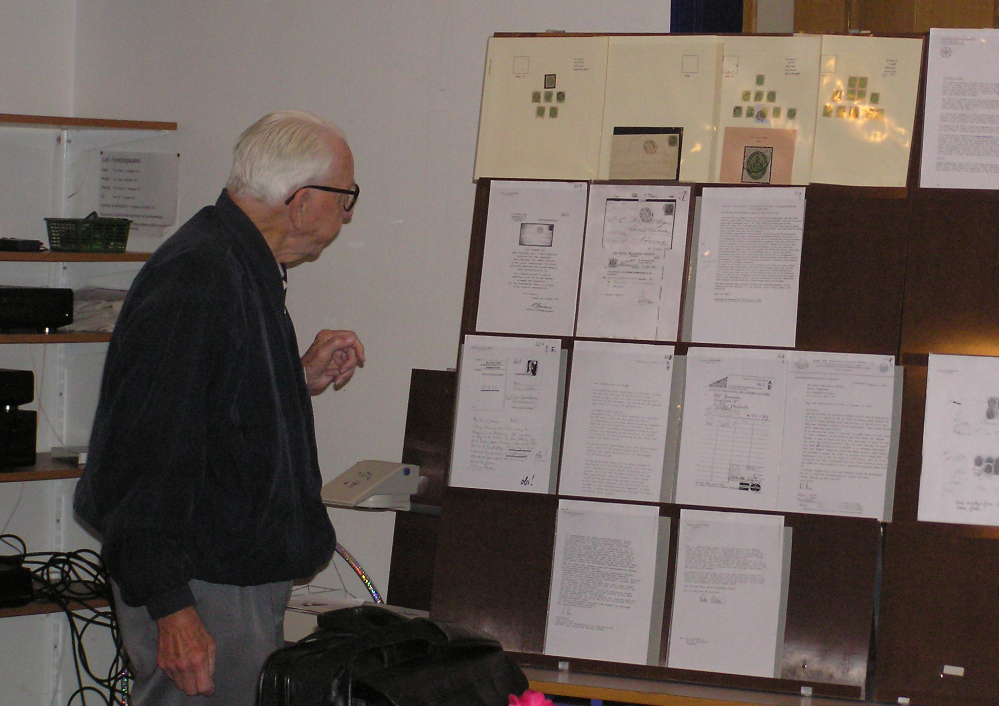
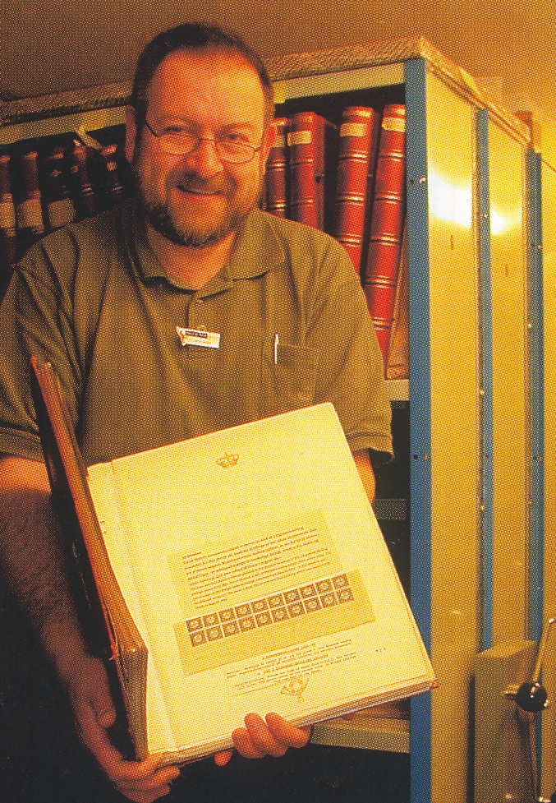
2004 Båring Højskole
Notes:
2004 Båring Højskole
Ehlern Jessen præsenterede sit tvivlsomme 12/14 øre brev
Erik Jensen fortalte om Postmuseet – og viste klichéer

Slide 8
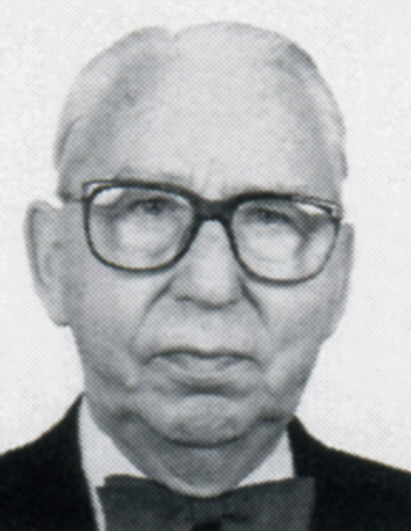
2005 Høvelte Kaserne
2005 var det sidste år Hans Ehlern Jessen var med.
Hans lots i ”Formidling a la Jessen” solgtes for ca. 20.000 kr., hvorefter han gik direkte over til Pierre Terrisse og brugte pengene.
Seminaret afvikledes under en stiv, voldsom storm, der væltede store træ-er overalt på Sjælland.
Jeg reddede Ehlern Jessen fra at blæ-se væk med et fast tag i hans arm un-der en vandring mellem to huse.

Slide 9
Det blev et fysisk hårdt seminar med masser af motion.
Berndt Stein tog os med på en lang og spændende vandretur i selskab med en flok vandre-klichéer.

Slide 10
Ehlern Jessens Vandrepokal
HEJ skænkede sin vandrepokal efter sin 90 års fødselsdag i 2004
Uddelt første gang i 2005 til Bent Møller
Vandrepokalen er uddelt til
17 forskellige supernørder
Her Niels Hjersing i 2010
Kun Bernt har modtaget
pokalen 2 gange

Slide 11
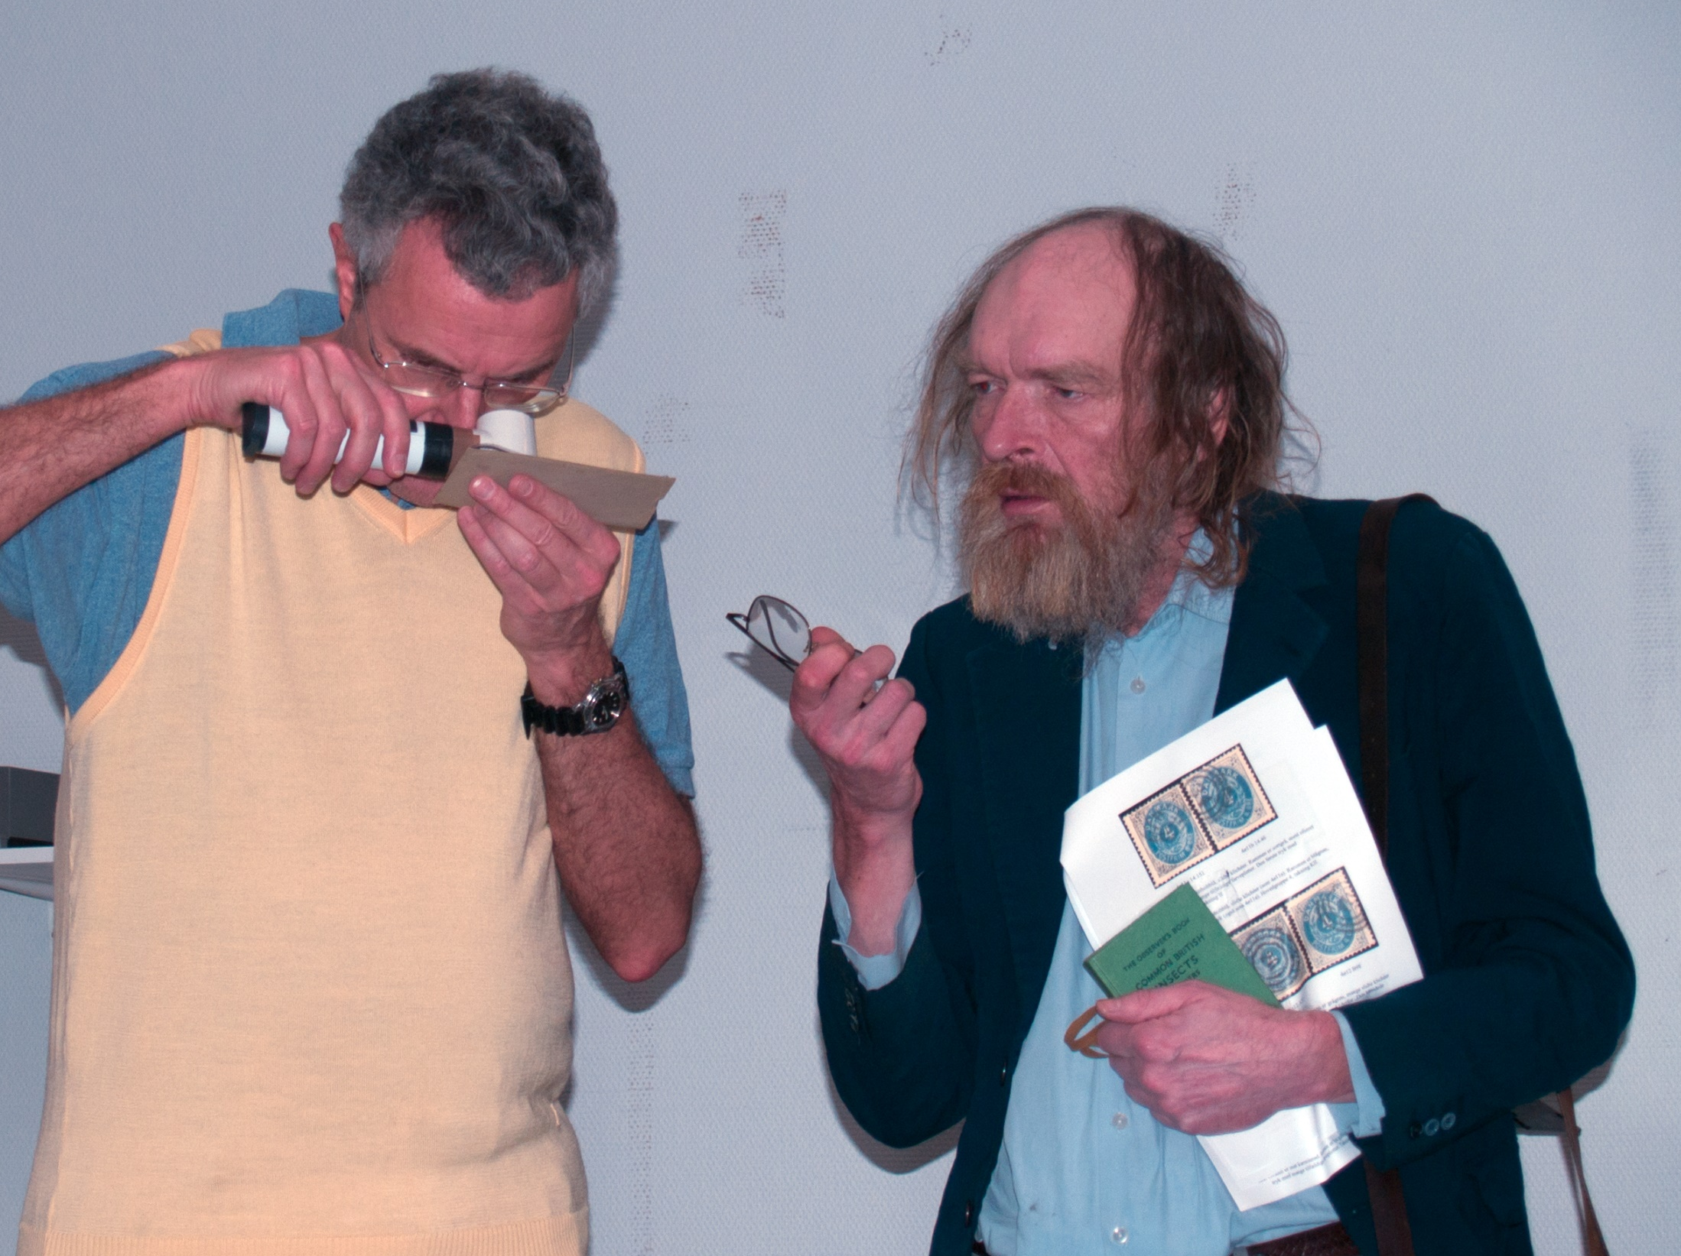
2006 Antvorskov Kaserne
Den tofarvede gruppe fik et nyt medlem i 2006 - Steen Hansen fra Bornholm. Hyggelig og viden-de fyr, men meget speciel.
Man måtte ikke rø-re ved hans frimær-ker med fingrene.

Slide 12
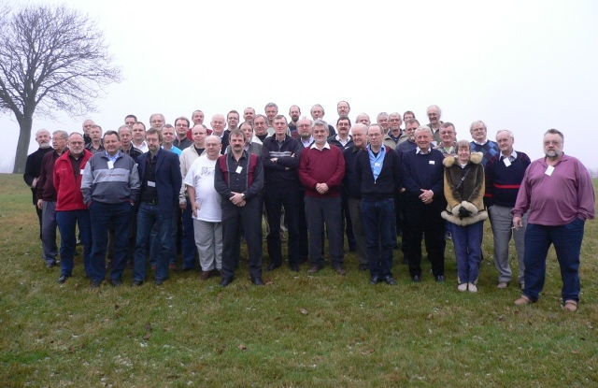
2008 Antvorskov Kaserne
Leif 1 og Leif 2 præsenterede 5i/5j
Leif 1 el. 2
Leif 1 el. 2
Skulle have gået på toilettet
før foto seancen

Slide 13
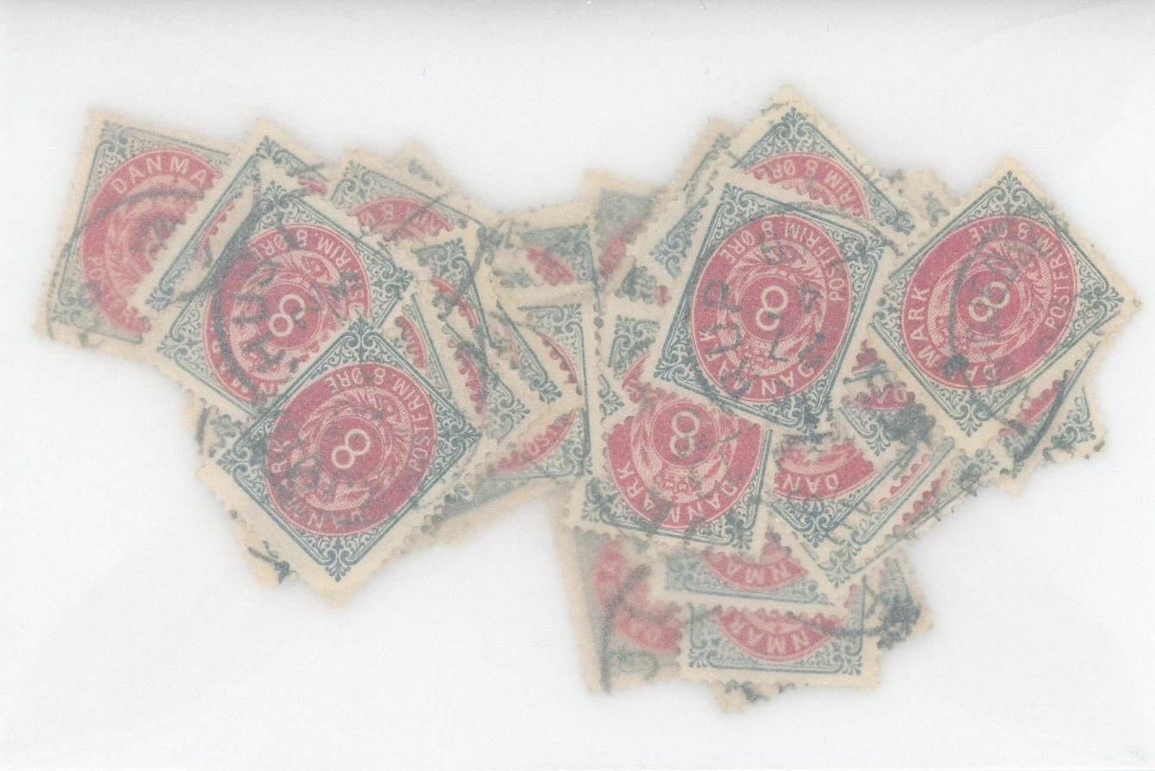
2009 Antvorskov Kaserne
Det var seminaret ef-ter det store våbenty-veri på Antvorskov.
Vi blev overvåget af vagter med skarplad-te maskinpistoler.
Det var året, hvor Workshops opstod, og hvor Henrik præsenterede sit store glans-nummer ”Man tager en pose…”.
Jeg deltog aldrig, for mine mærker sidder i indstiksbøger.

Slide 14
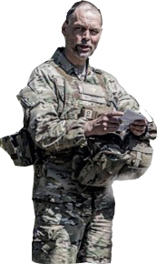
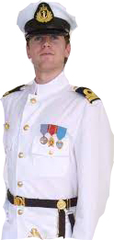
2009 Antvorskov Kaserne
Hvor er ham der påstår, at isolerede rammer er planlagte?
Der! Det er Søren Chr.

Slide 15
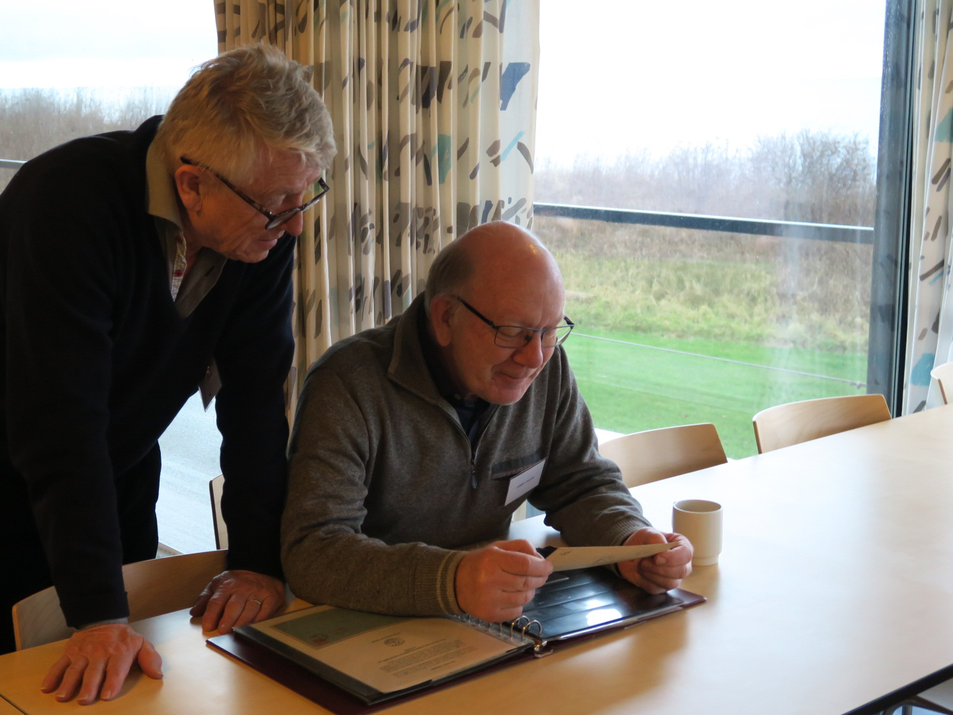
”Den er meget sjælden og dyr, men du kan få den for 20 kroner”

Slide 16
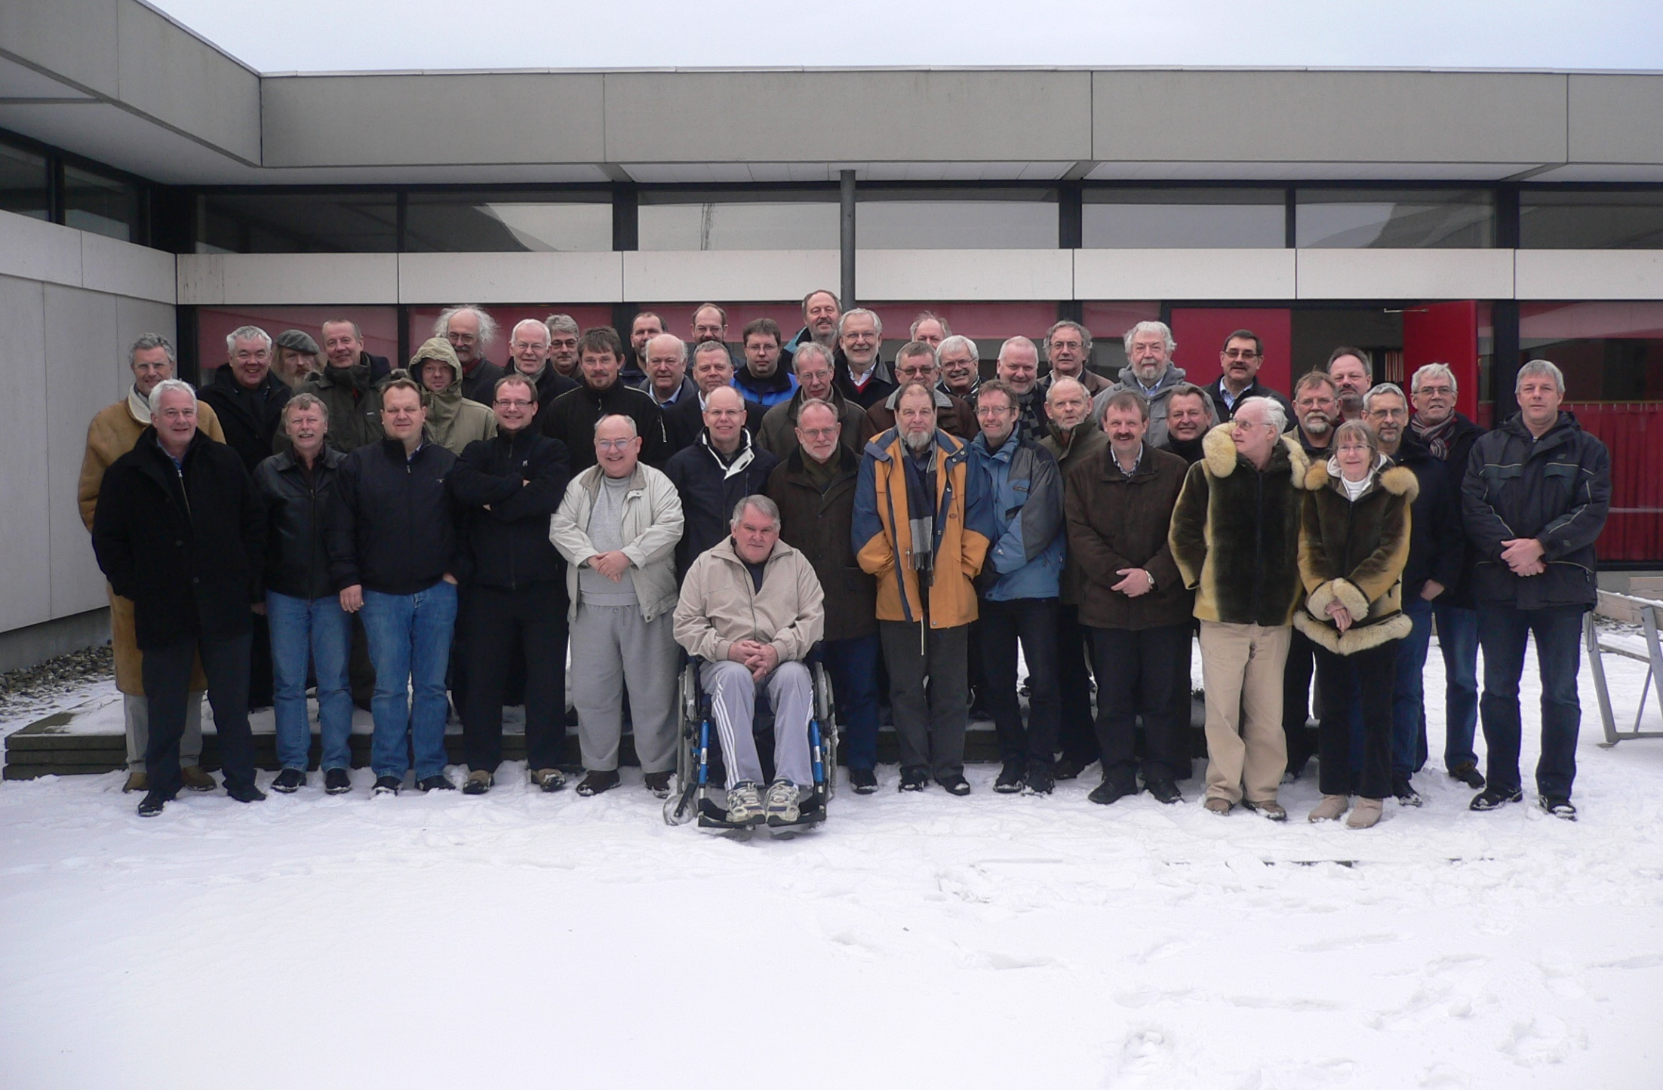
2010 Antvorskov Kaserne

Slide 17
2011 Antvorskov Kaserne
Jeg præsenterede min bog om H. H. Thieles Bogtryk-keri ”Posthuse & Plovmænd”
Seminariet arbejdede med oplæg om ”Katalog for de tofarvede frimærker”. Det blev aldrig til noget
Der var bred uenighed om alting – indhold, omfang, opbygning og ikke mindst priserne
Opdatering af AFA Special-katalog drøftedes også, men der var så mange forskellige særinteresser og meninger, at sagen måtte opgives

Slide 18
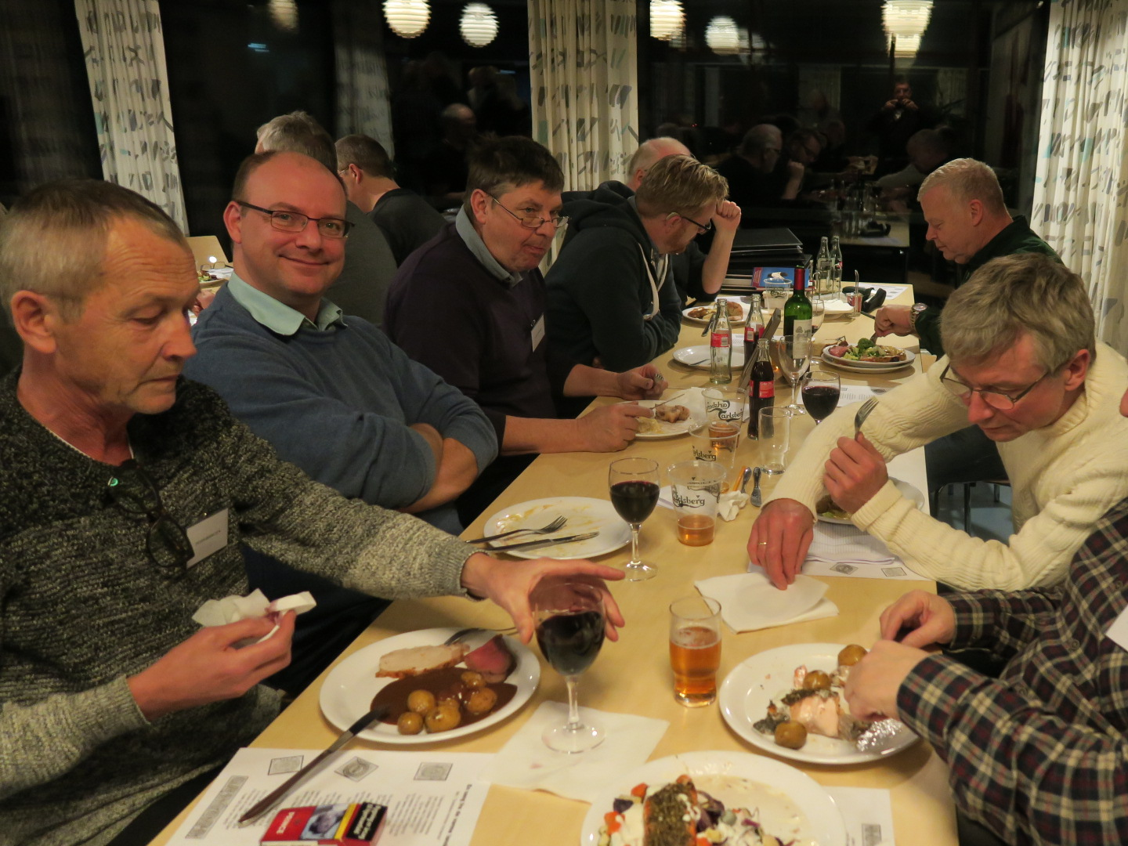
Sørens mor sagde altid: ”Du skal spise op lille Søren - ellers bliver du ikke stor”

Slide 19
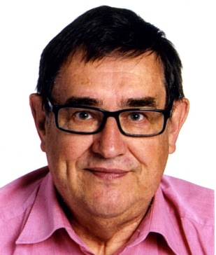
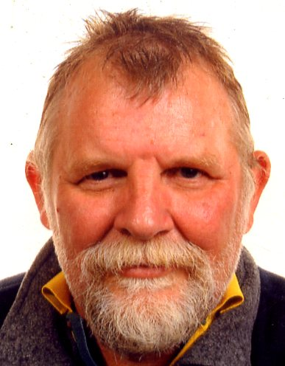
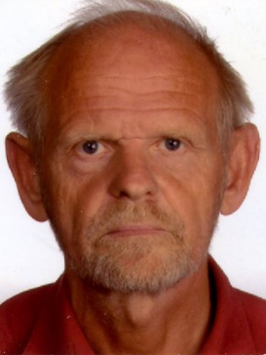
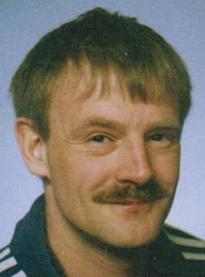
2012 Antvorskov Kaserne
Søren Chr. Jensen
Per Bomholdt
Henning Bonde
Tom Lauridsen
Det blev besluttet at udarbejde en ny ”Om at samle tofarvede”.
Jeg påtog mig opgaven som forfatter.
Per Bomholdt, Henning Bonde og Tom Laururidsen meldte sig som eksperter/hjælpere

Slide 20
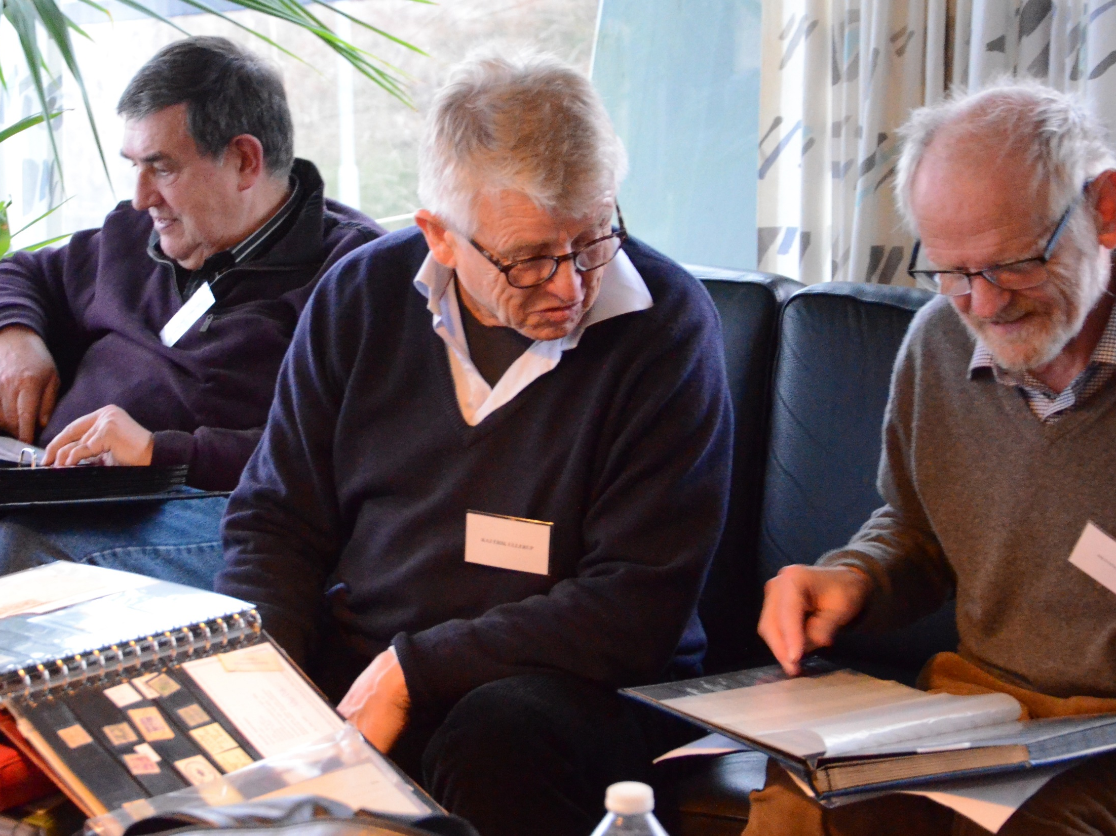
Du skal ikke vise det Bælum-brev til Søren. Han er meget nærig”

Slide 21
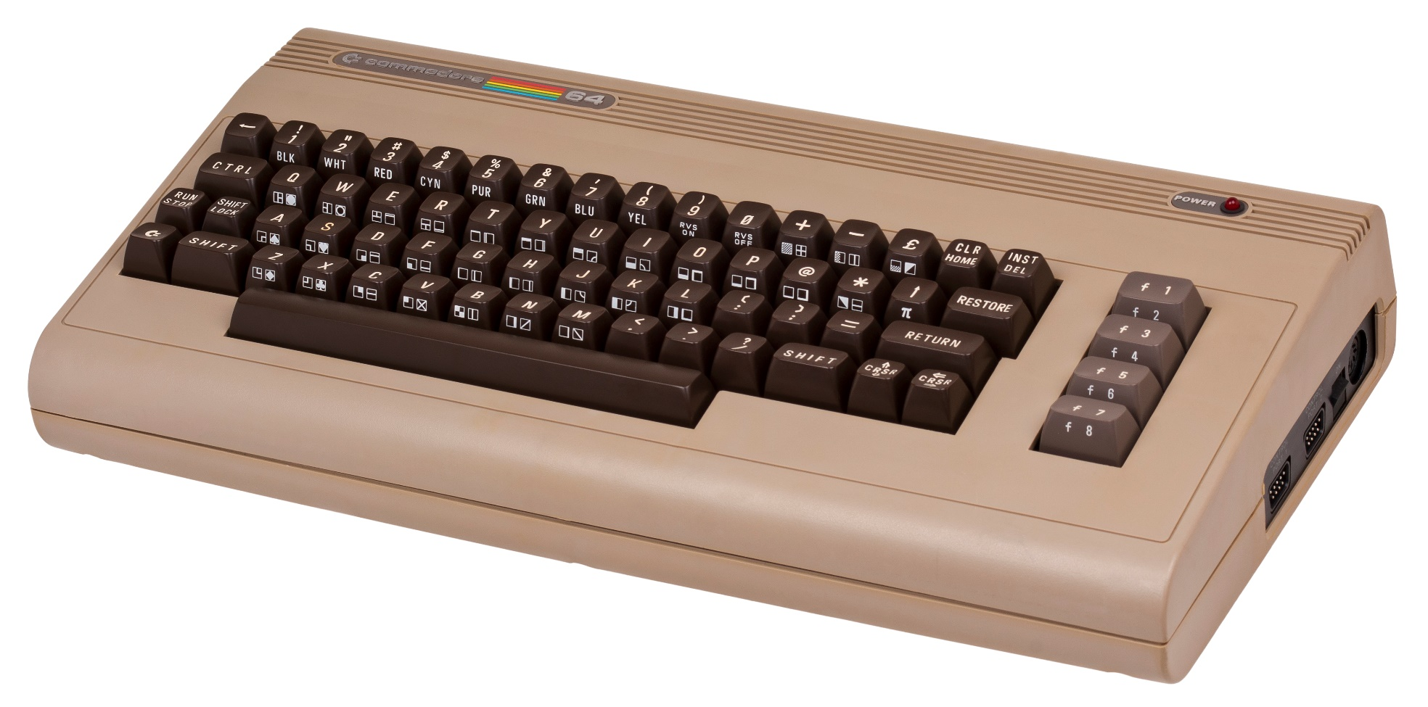
2013-14 Antvorskov Kaserne
Digitalisering – hvad gør vi nu?
Tom administrerede tofarvet.dk, og Bo fremlagde idéen til fremtidens edb-pladningsværktøj. Kurt kom til som tegner. De havde nye PC’ere!!

Slide 22
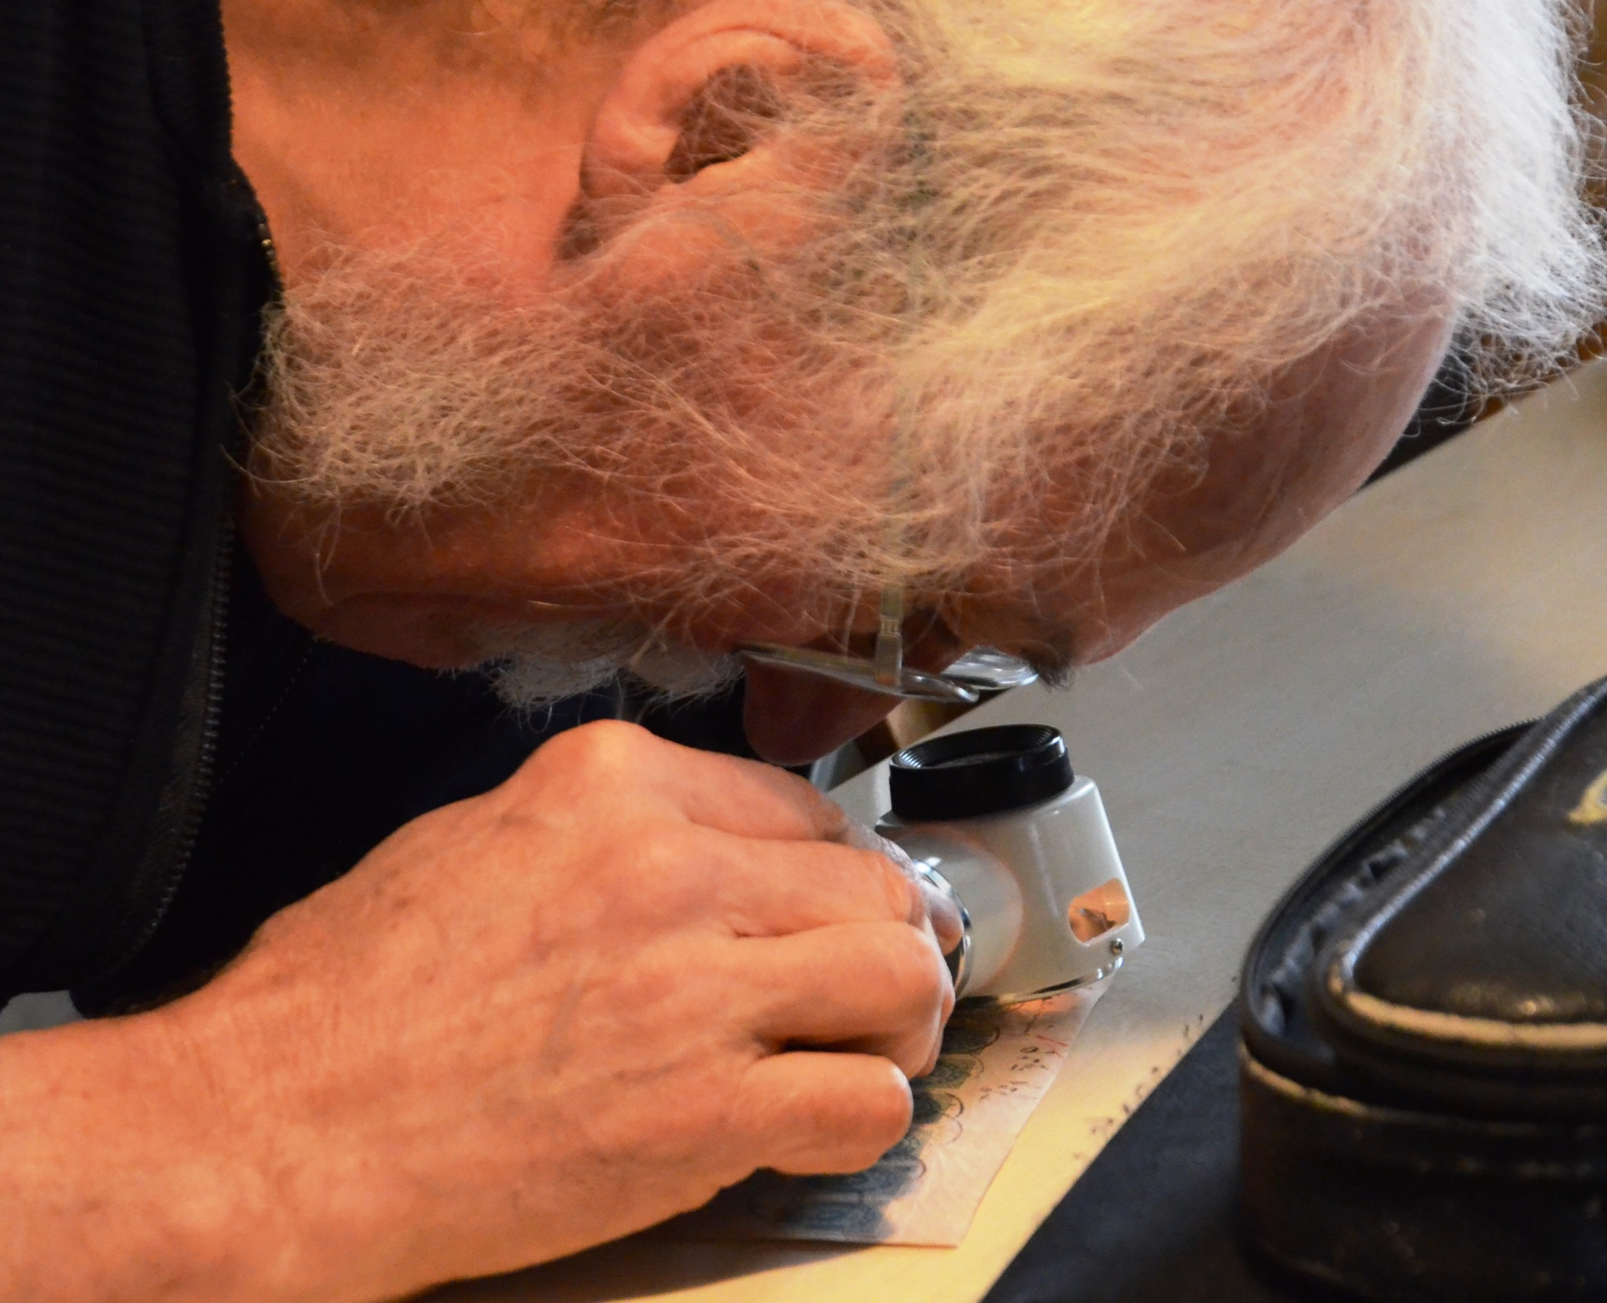
Forbandede
borebiller!

Slide 23
”Jeg har fået en arbejdsskade”
”Jeg er blevet lup-blind på det ene øje”

Slide 24
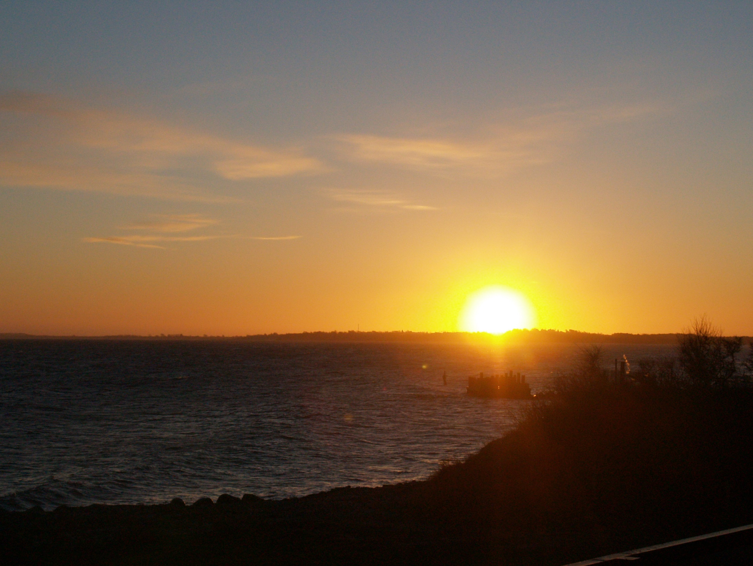
2015 Flådens Center, Odden

Slide 25
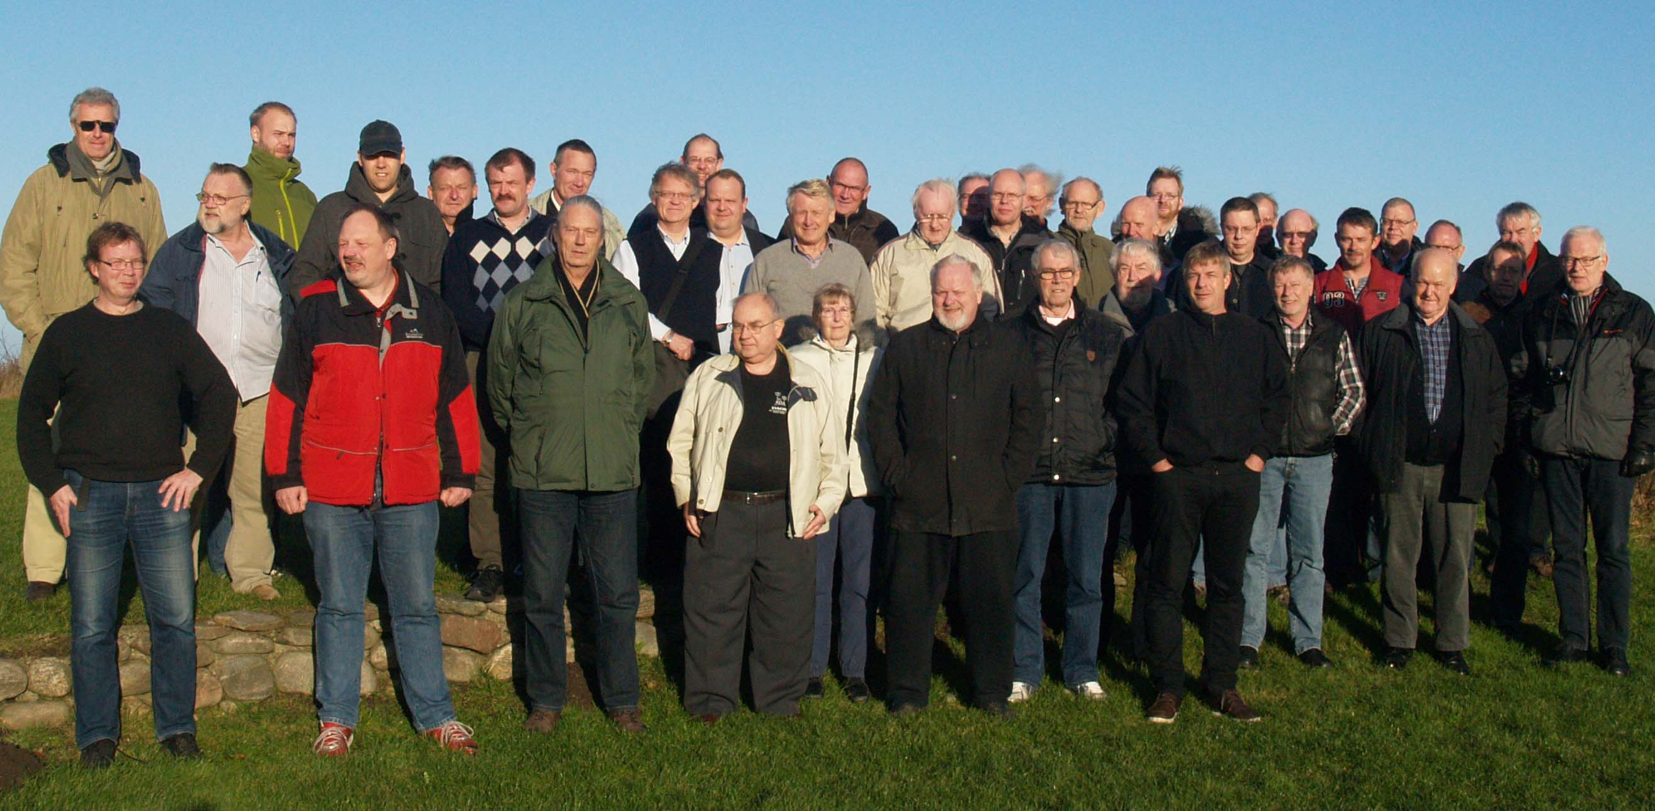
FBI agent
2015 Flådens Center, Odden
Nøj, en dame husar
Der er kun én kvinde
Manden med de 3 hoveder
I am not here
Bliv nu færdig
Dyb søvn
Jeg ka’ ik’ se en skid
Helt gået i sort
Den eneste der smiler
Find 5 fejl
Foto
Ælfælt
Flot guru-
position
Dejlig
tofarvet
Dejligt fotosmil
Henry vi har set dig
Leif 1 eller 2
Flot fyr
Hold kæft
det er kedeligt
Står bare med hæn-
derne dybt i lommen
Hjem til
Århus ☺
Fejlplaceret
TAK

Slide 26
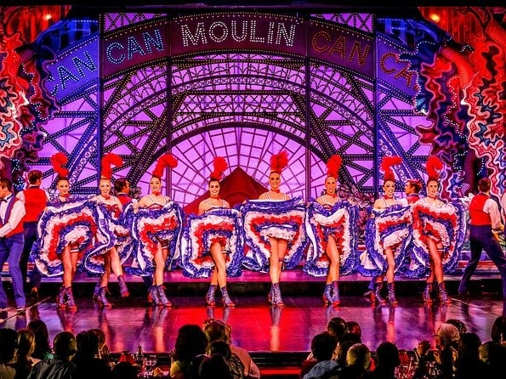
SH
OW
VOR
2017
ANT

Slide 27
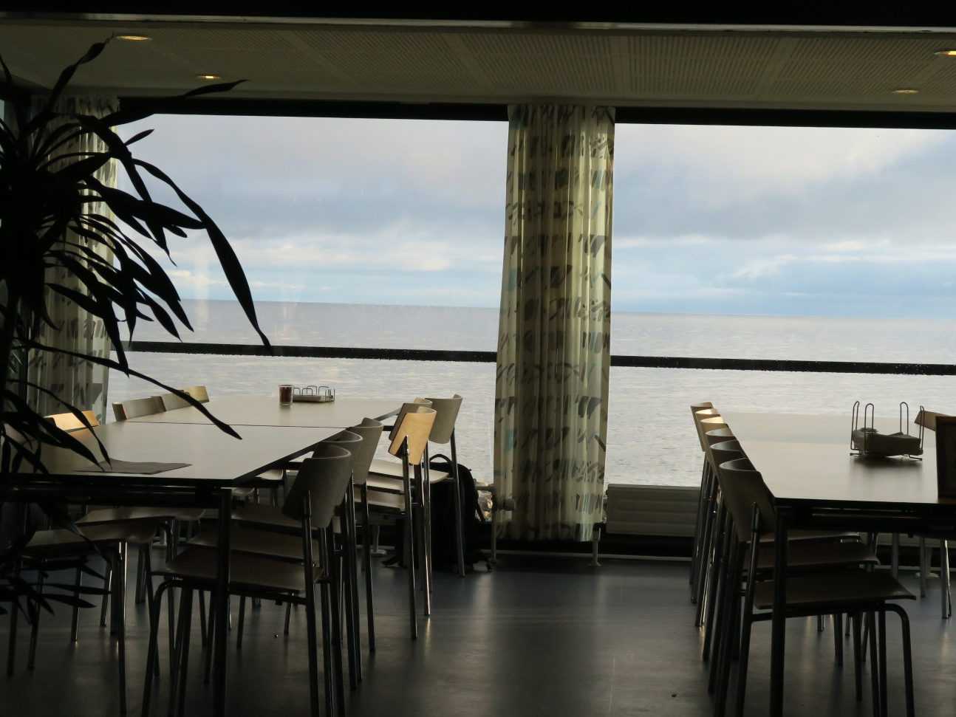
2018 Flådens Center, Odden

Slide 28
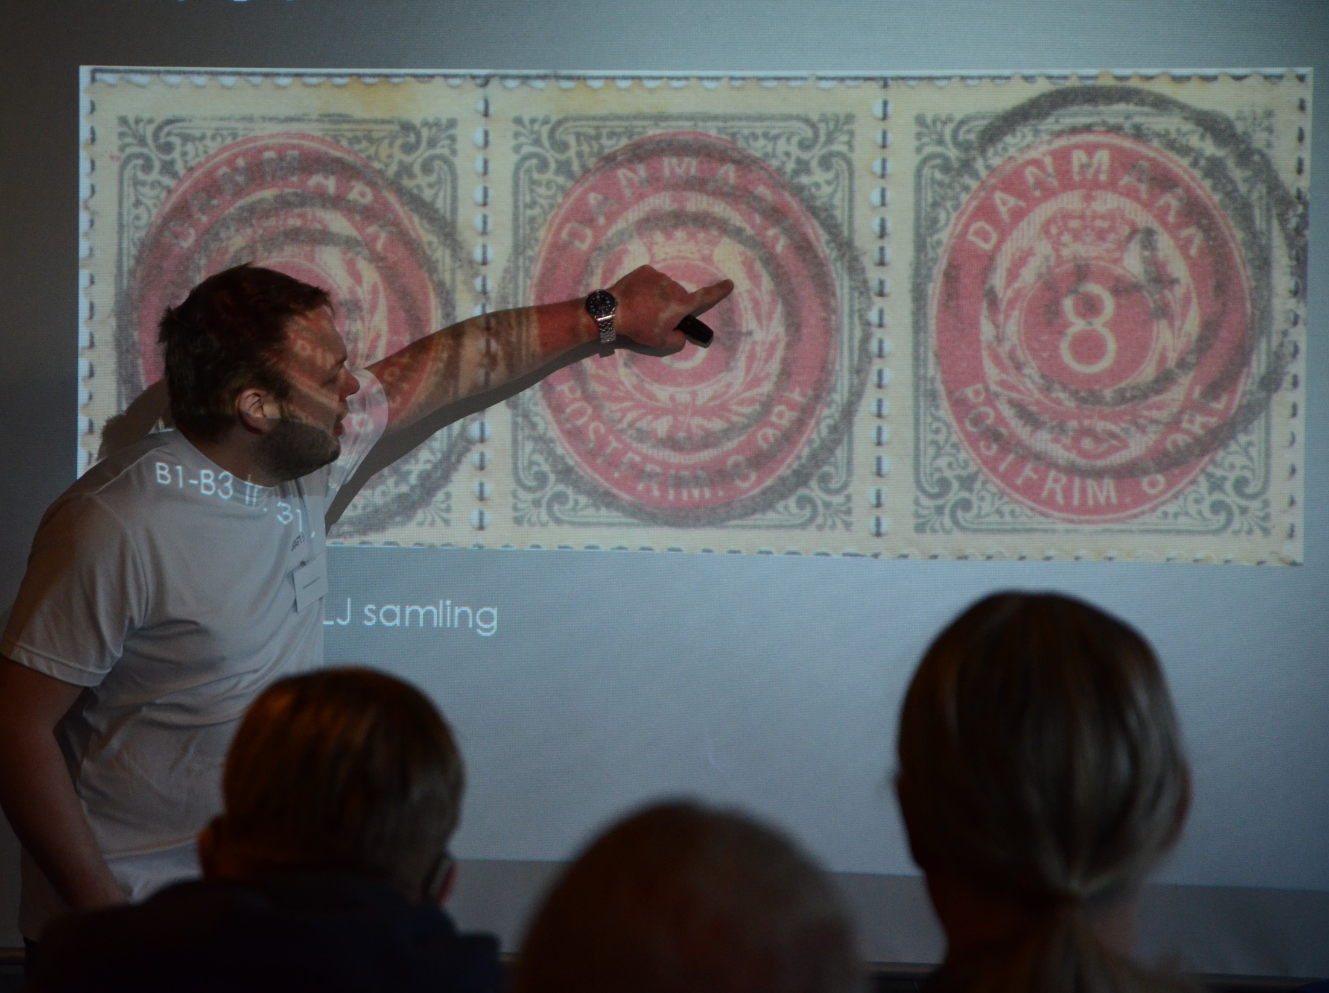
Vi tror, at de tofarvede ligger under postvæsenet, men de er også placeret i trafikministeriet – en ung, fartglad tofarvet Thomas gjorde opmærksom på dette og viste i denne sammenhæng nogle nye ”motorveje”
Der er 7 korn i det aks

Slide 29
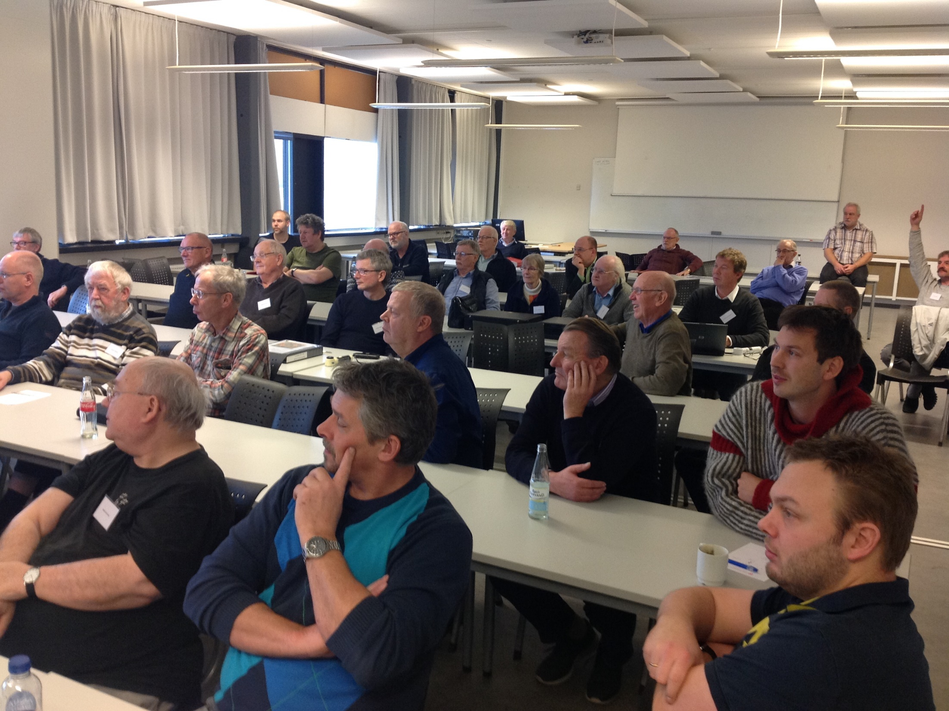
En anonym person er den eneste, der følger med i Henriks foredrag

Slide 30
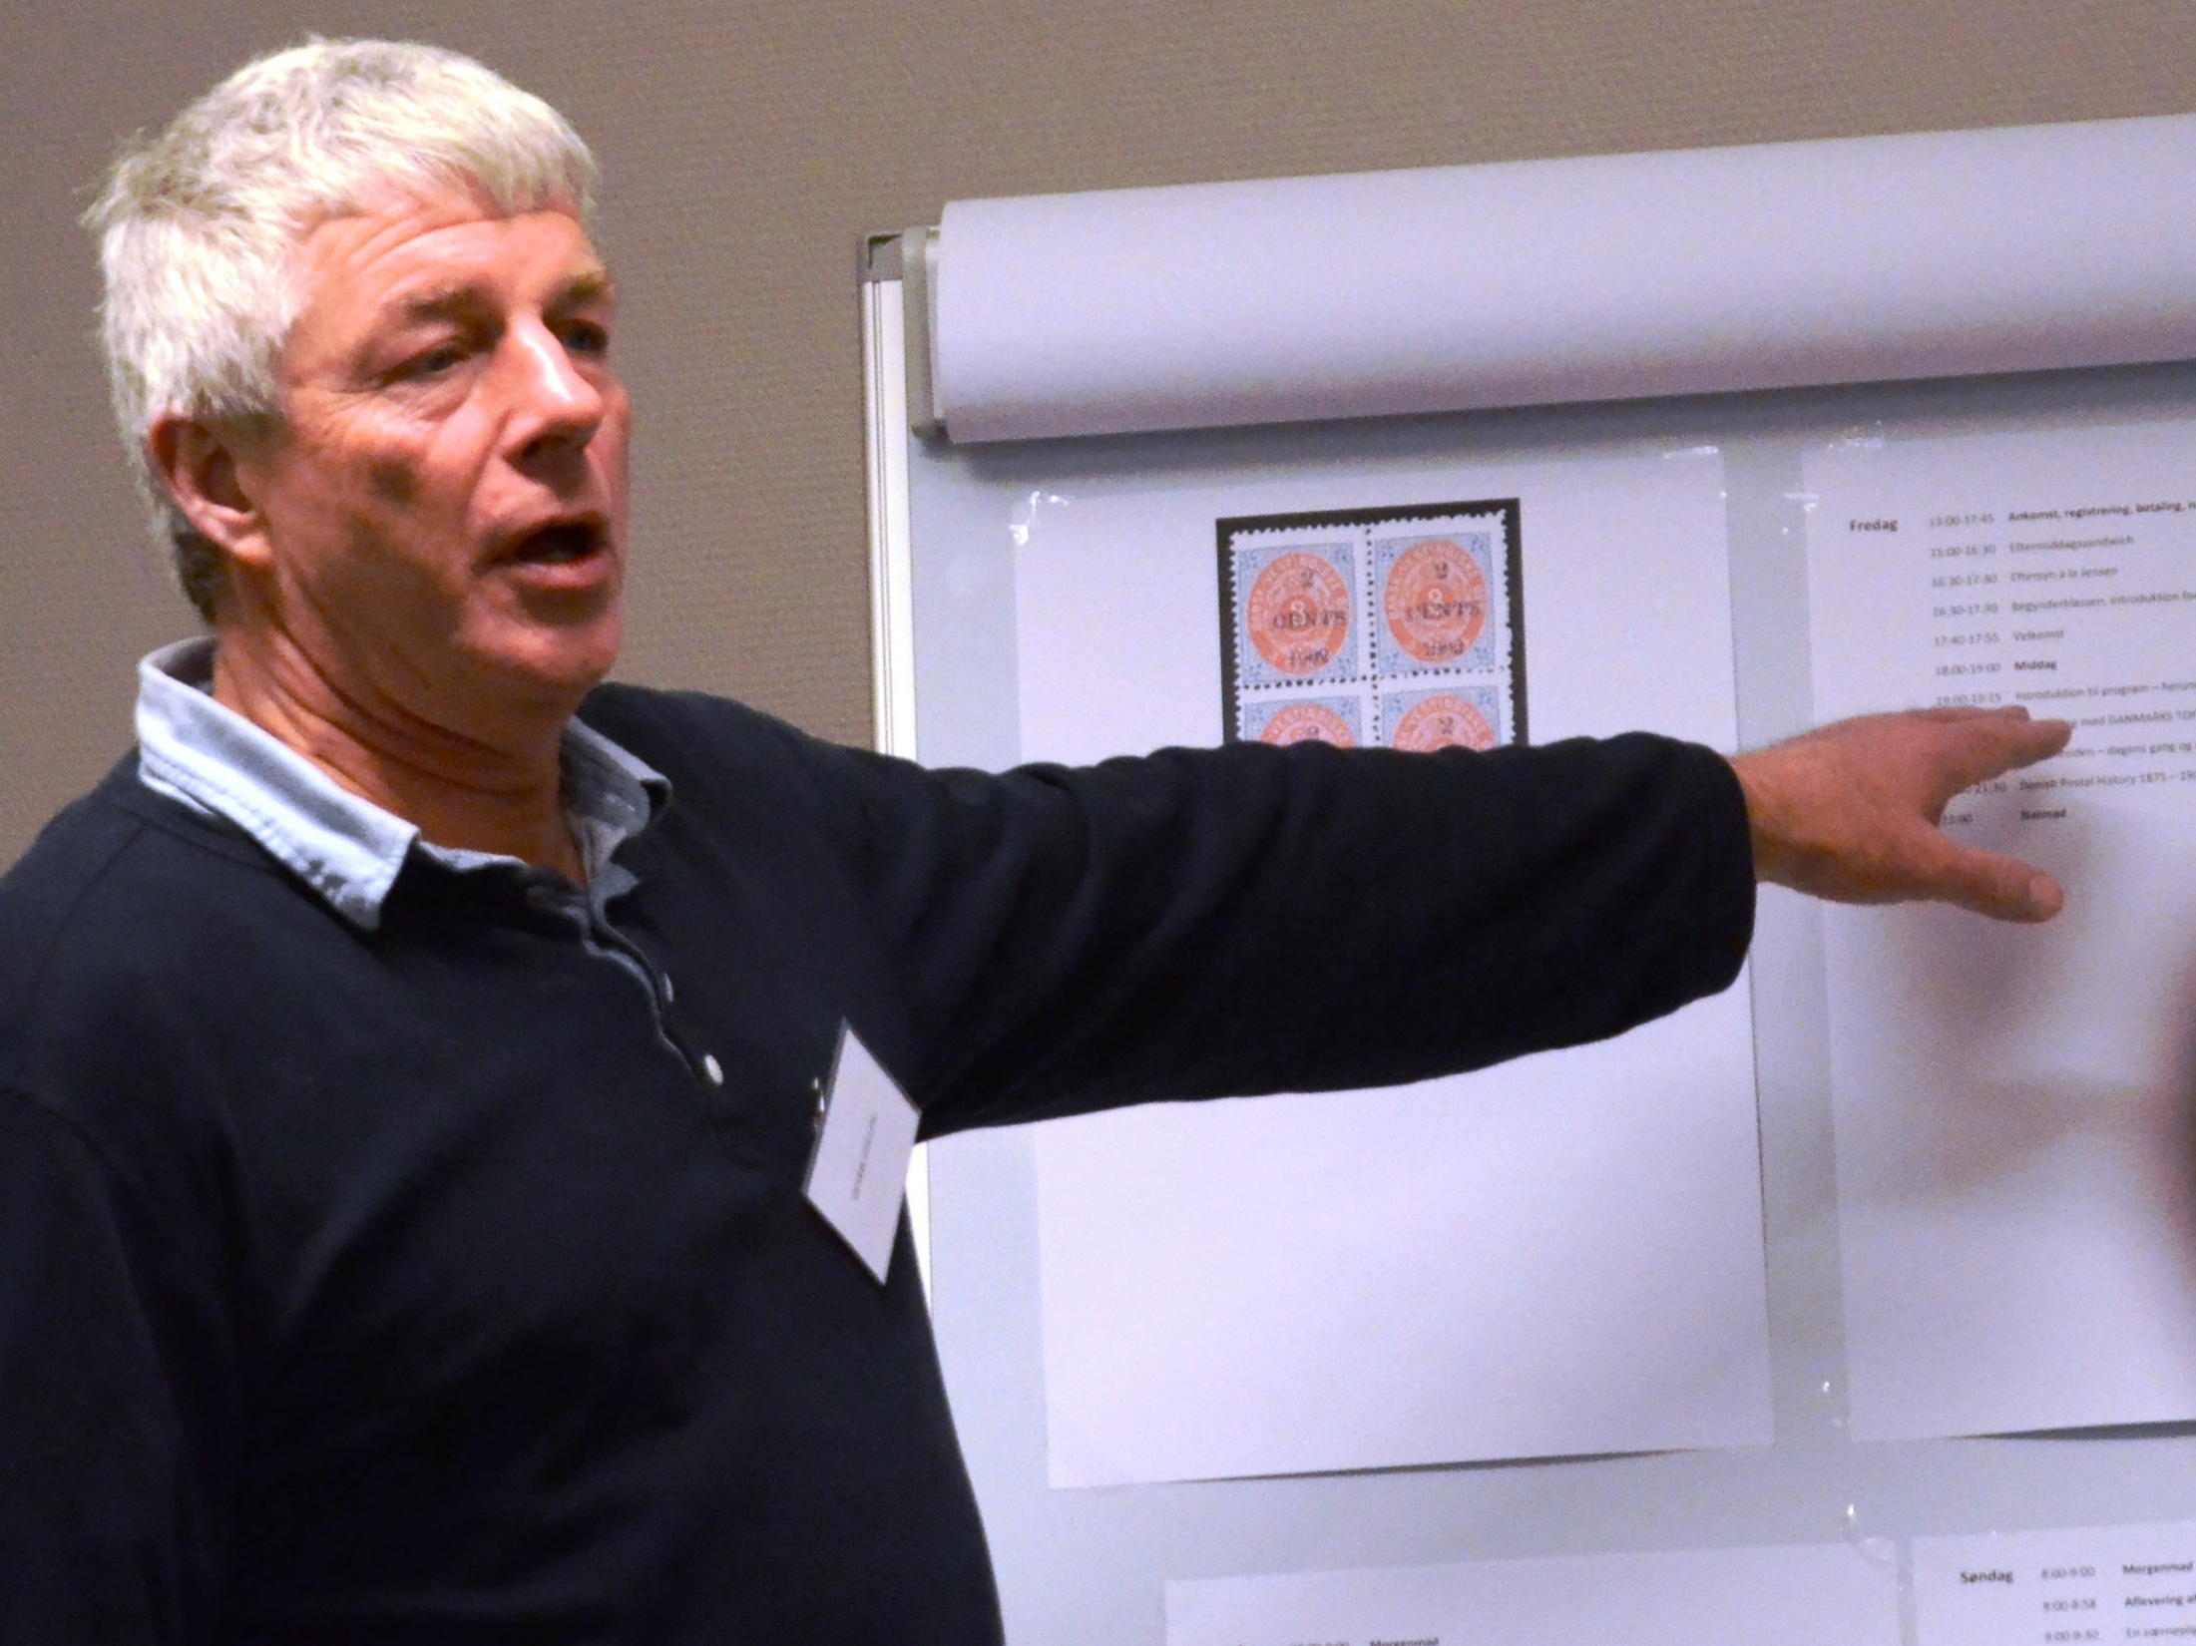
”Hvad er det, du ikke forstår?”
”De andre har fattet det”

Slide 31
2019 Antvorskov Kaserne
Eva Wistoft Andersen fra Postmuseet Enigma kom og viste en stor samling klichéer frem
Største deltagerantal på tofarvet seminar:
I 2019 deltog 55 tofarvede nørder!
Eva Wistoft Andersen Museumsinspektør

Slide 32
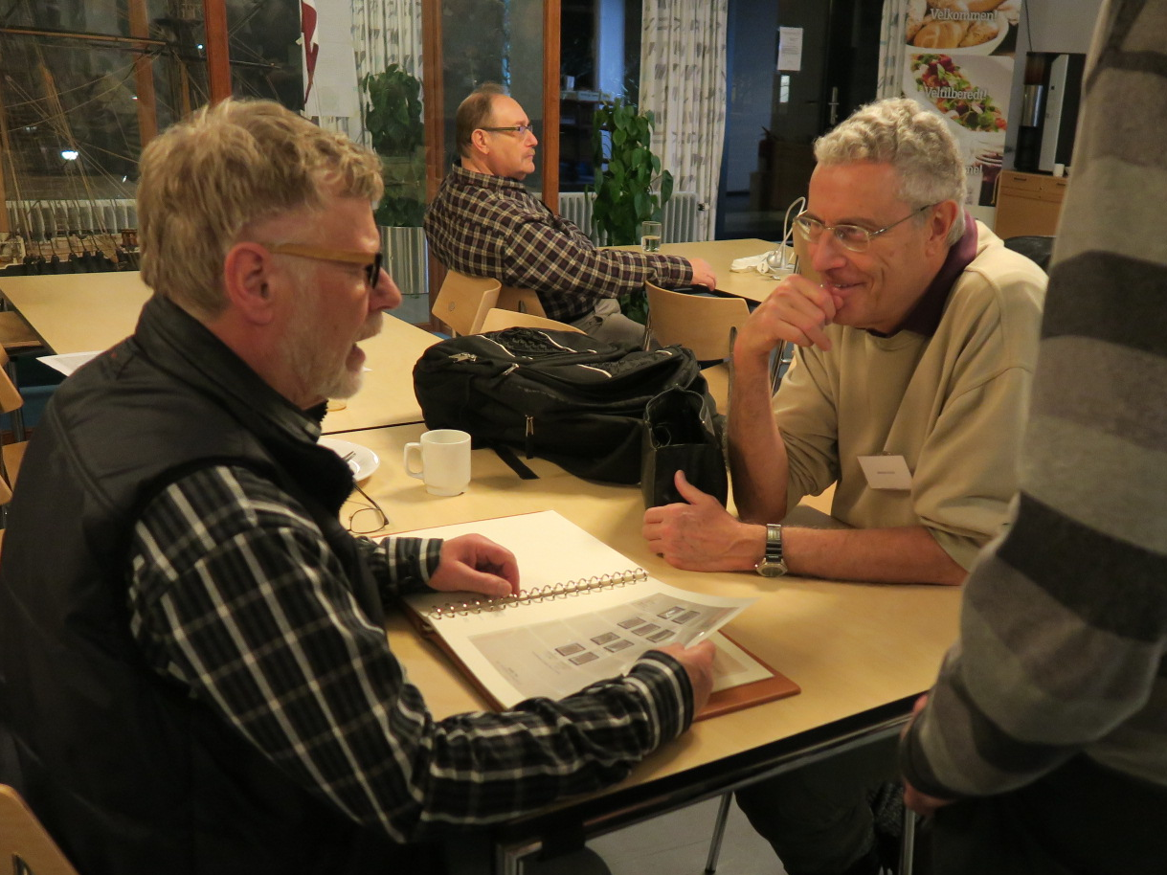
”Går den …
Så går den”
2 kr. er sgu da alt for lidt for en LUX 50 øre

Slide 33
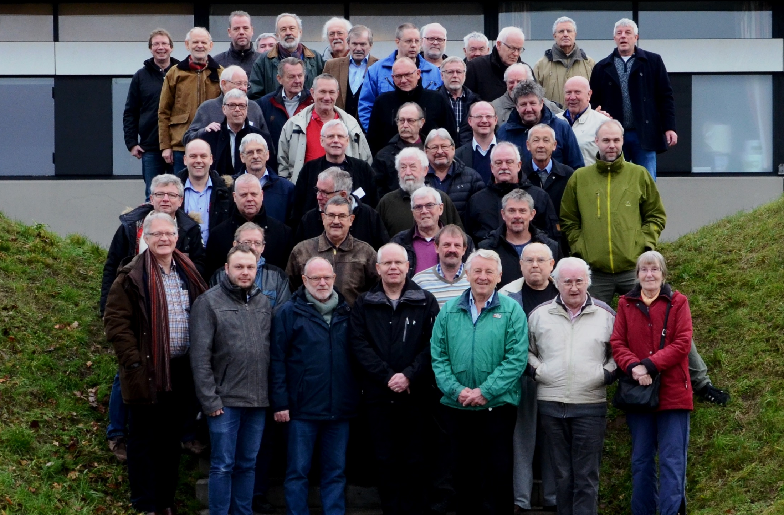
2019 Antvorskov Kaserne

Slide 34
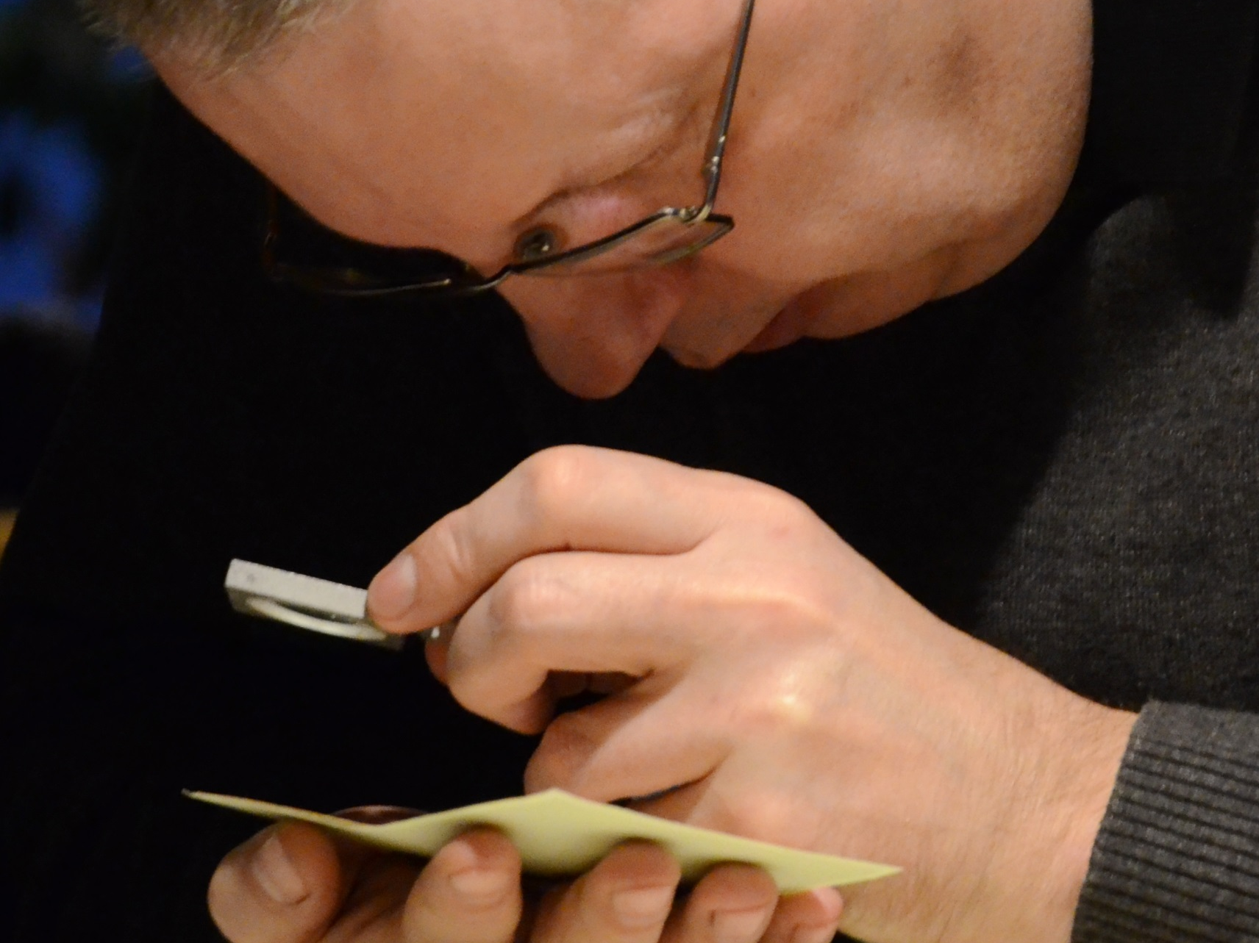
2016 Antvorskov Kaserne
Man skal altid læse det med småt!!

Slide 35
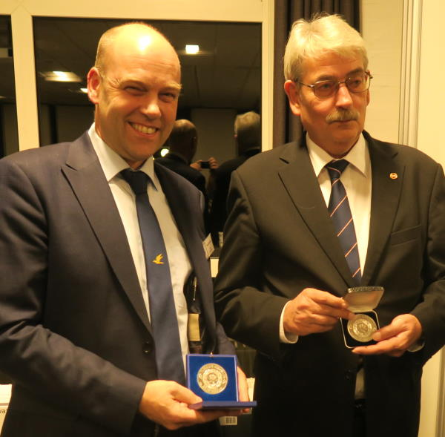
2020 Antvorskov Kaserne
Til venstre Henrik Mouritsen, som på seminaret præ-senterede sit fan-tastiske bogværk Dansk Posthisto-rie 1875-1907.
Til højre Karsten Jensen, som er en af de personer, der har betydet mest for arbejdet og studiet af de tofarvede.
Danmark-Medailler

Slide 36
2022 Antvorskov Kaserne
SEND DE TOFARVEDE TILBAGE TIL LAPLAND

Slide 37
2000-2025
STATISTIK
Der er afholdt 25 seminarer i perioden 2000-2025
På 8 forskellige lokaliteter + lokale
Gennem årene har 117 forskellige samlere deltaget på seminarerne
De kom fra Danmark – Norge - Sverige – Tyskland - Israel
Heraf har 16 kun deltaget enkelt gang.
Yderligere 20 er faldet fra igen efter 2-3 seminarer
5 personer har været med på alle seminarer
Det største deltagerantal er 55 i 2019
Vi har mistet 19 seminarister gennem tiden
ÆRE VÆRE DERES MINDE!

Slide 38
Tak fordi I lyttede!

